Slide 1
인천 관광
시스템
201644008
박규민

Slide 2
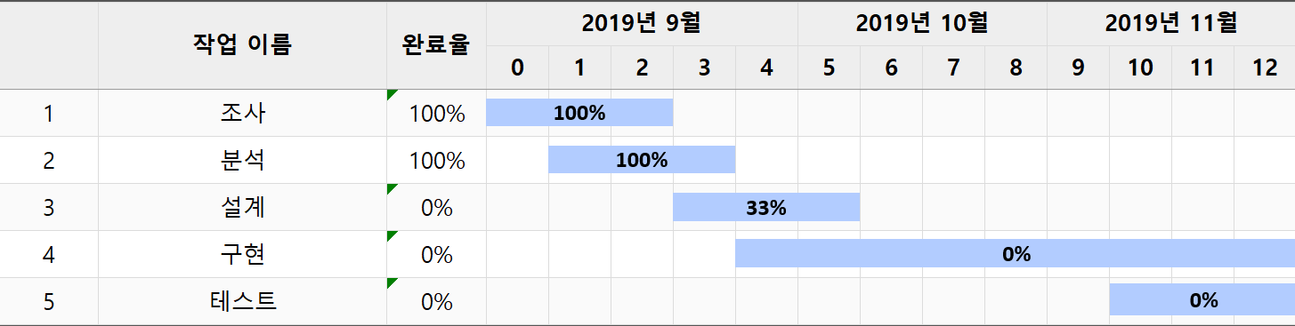
일정

Slide 3
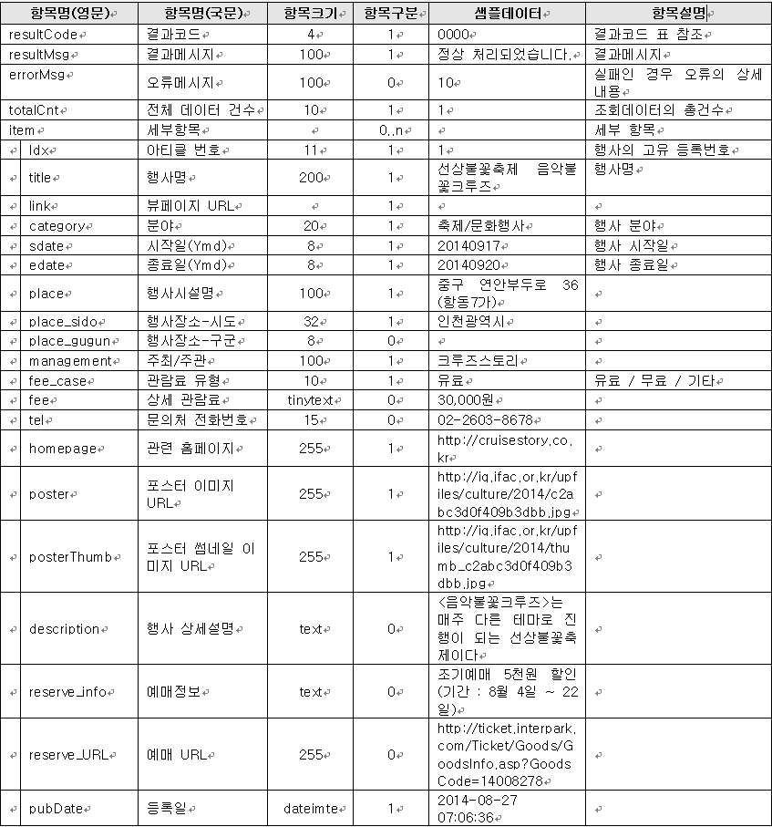
DB 및 API 설계
Time - performance

Slide 4
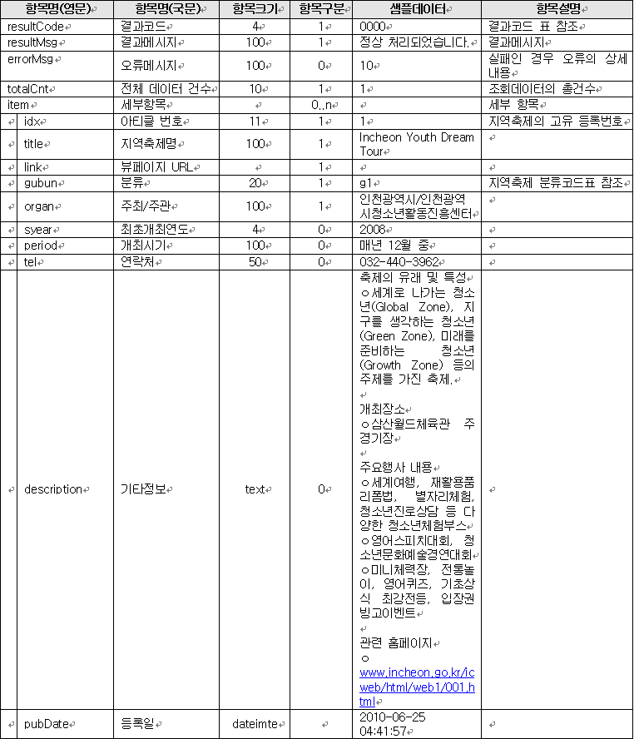
DB 및 API 설계
Time - Festival

Slide 5
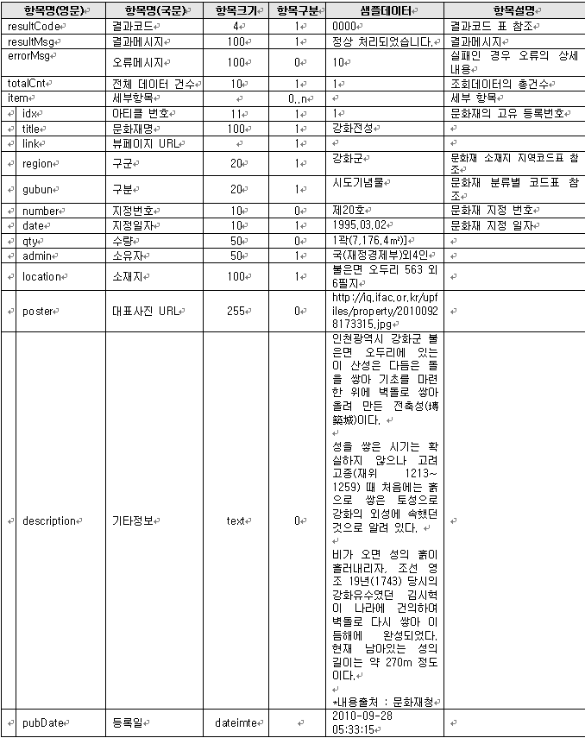
DB 및 API 설계
GIS - Cultural properties

Slide 6
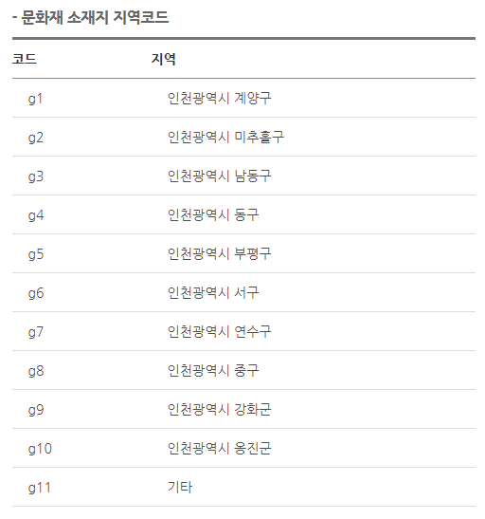
DB 및 API 설계
GIS - Cultural properties

Slide 7
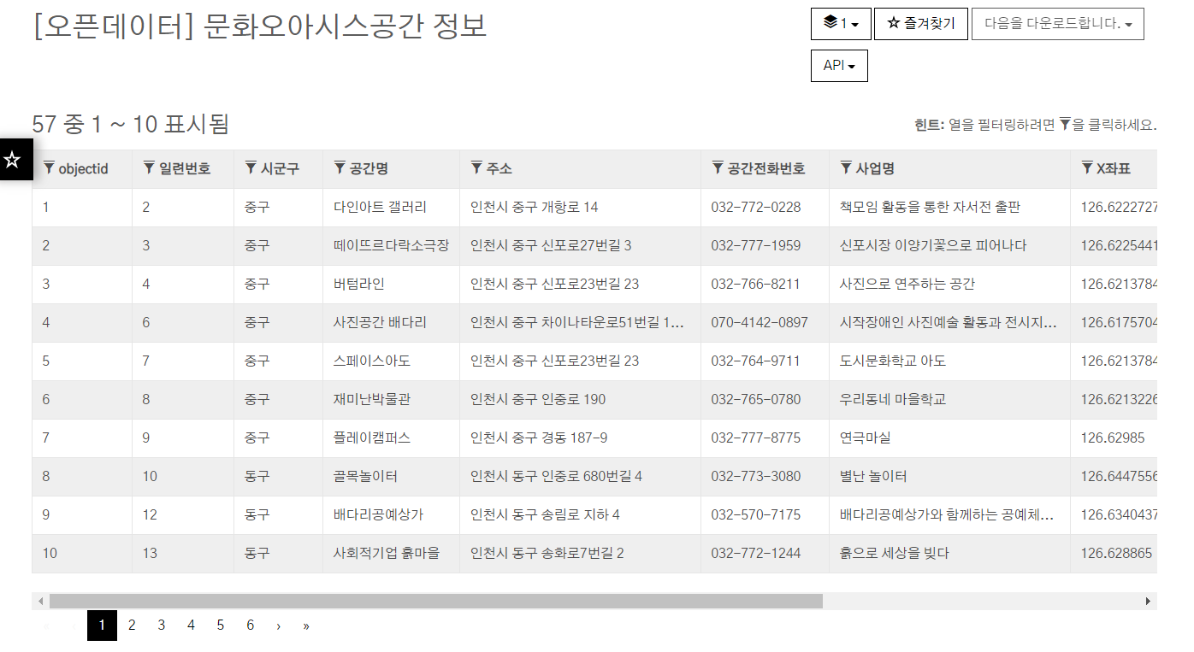
DB 및 API 설계
GIS – Culture Oasis

Slide 8
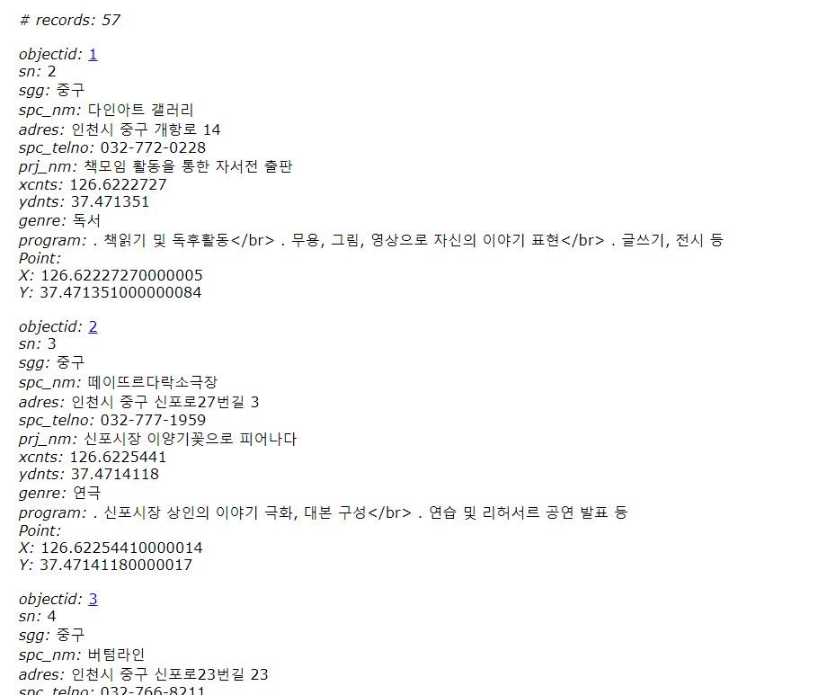
DB 및 API 설계
GIS – Culture Oasis

Slide 9
DB 및 API 설계
GIS – Culture Oasis
활동 분야 + 내용
My SQL DB
지역코드화 지역저장
Oasis
고유 번호
전시/공연
Attribute 7개
장소 + 전화번호

Slide 10
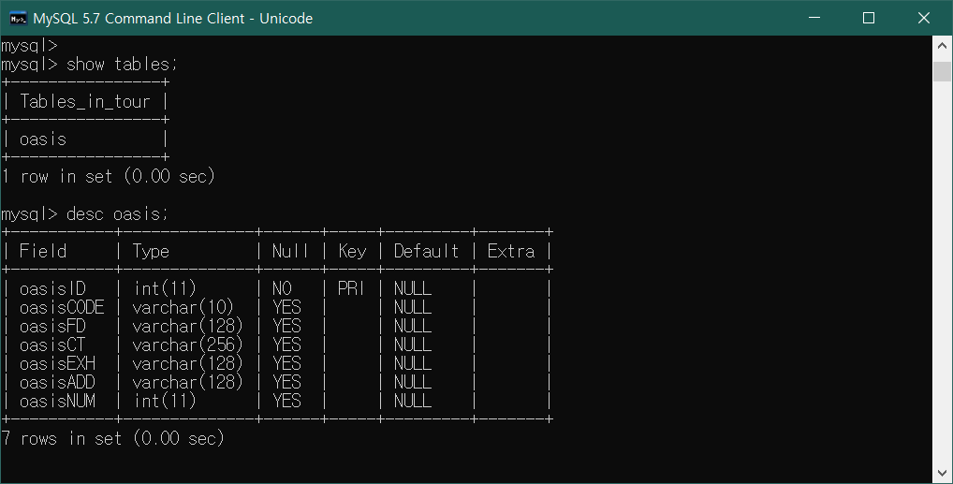
DB 및 API 설계
GIS – Culture Oasis

Slide 11
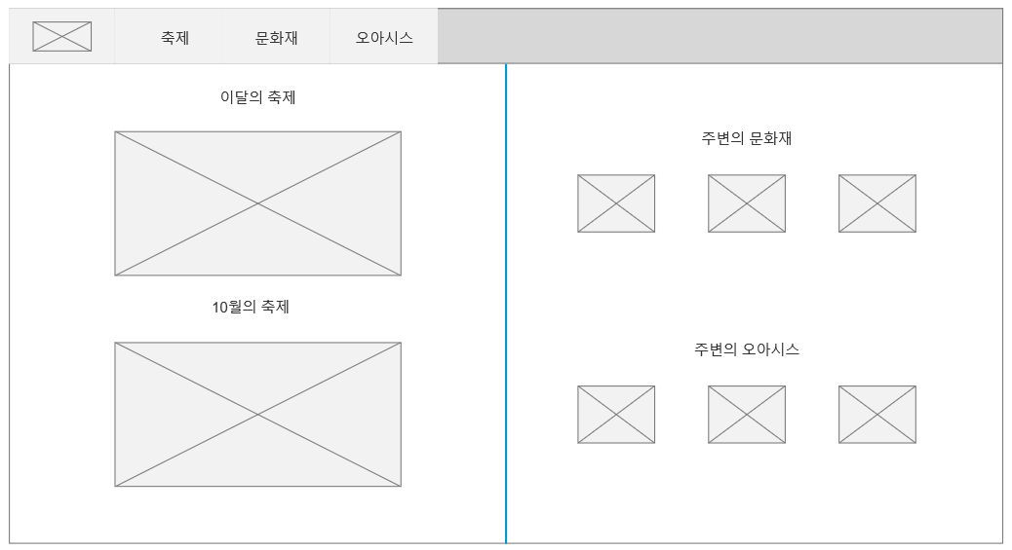
페이지 설계

Slide 12
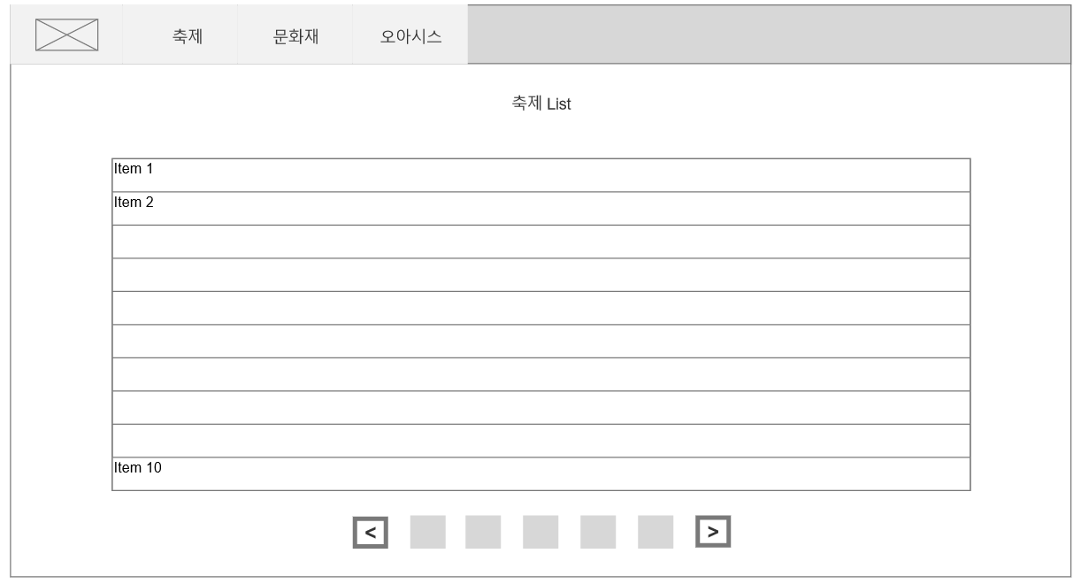
페이지 설계

Slide 13
페이지 설계
1 | None | DB x | List Info
2 | Link | DB x | Indirect Info
3 | Board | DB/XML | Direct Info

Slide 14
차주 계획
페이지 틀 개발 시작
Spring Framework 숙달

Slide 15
감사합니다

